Slide 1
画面デザイン図(暫定)
プロジェクト2 グループJ

Slide 2

タイトル画面
Haikooking
Haikooking
スタート

Slide 3

俳句入力画面
俳句作成
ここで一句
5
7
5
＊縦入力は暫定
Wordcloudを見る
作成

Slide 4
設定画面
設定
テーマ切り替え
デフォルト(季語により変化)
◉
〇
春
〇
夏
秋
〇
〇
冬
ON/OFF
技法の説明
Twitterログアウト

Slide 5

WordCloud確認画面
wordcloud
×
累積
HOTワード
＊画像はイメージ
使われた季語などについての wordcloudを表示する

Slide 6


俳句表示画面
俳句表示
水の音
古池や
蛙飛び込む
＊背景には字句解析により得られた俳句内の季語、固有名詞の加工画像を合成。
切れ字：切れ字とは….
ツイート
もう1句

Slide 7
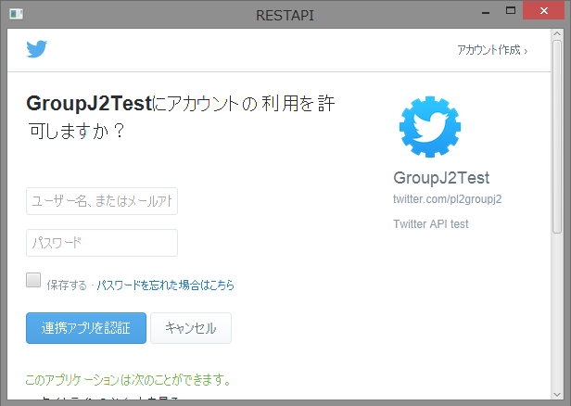
Twitter認証画面

Slide 8
画面遷移図
タイトル
設定
俳句作成画面
WordCloud画面
俳句画像表示画面
ログイン済
未ログイン
ツイート
ログイン

